Slide 1

VOCÊ TAMBÉM FICA COMPLETAMENTE PERDIDO?
QUANDO PRECISA ENCONTRAR A BIBLIOGRAFIA BÁSICA E COMPLEMENTAR DA SUA DISCIPLINA ?
*Bibliografia Básica e Complementar fazem parte do componente curricular (disciplina), indicados pelos docentes para a Biblioteca como forma de leitura indispensável na formatação do discente: Livros, artigos, e-books...

Slide 2
Tutorial para acesso

Slide 3
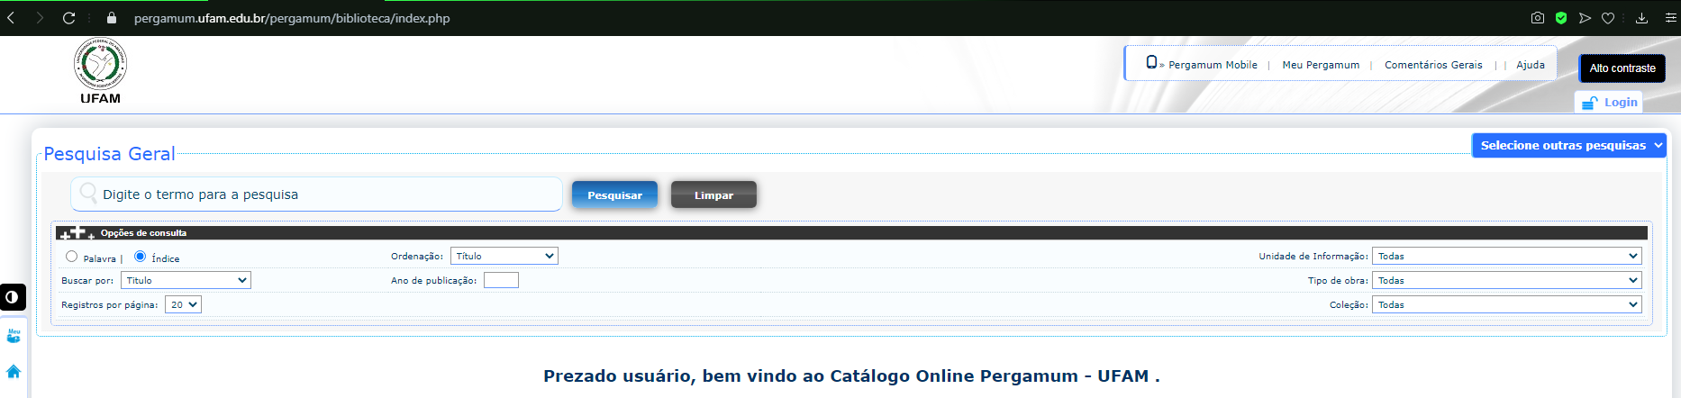
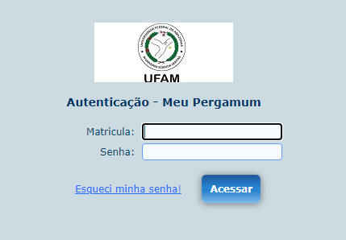
No Catálogo Online Pergamum – UFAM. Procure por “Meu Pergamum” no canto superior direito e clique nele.
Na tela de Autenticação utilize a matrícula e senha.
Lembrete
A senha cadastrada na biblioteca.
21471877

Slide 4
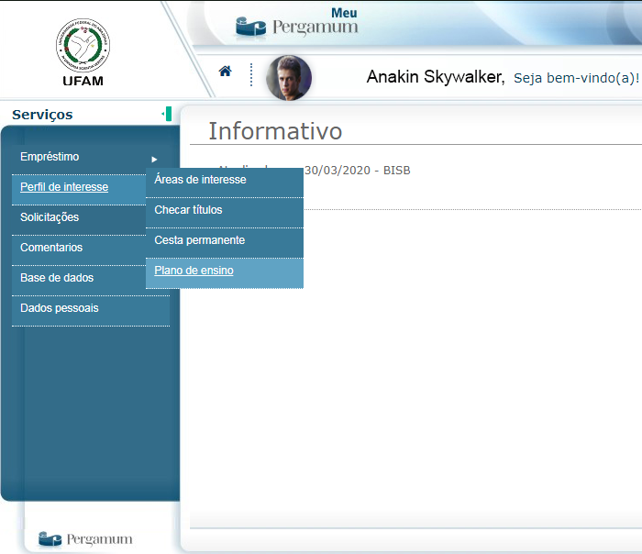
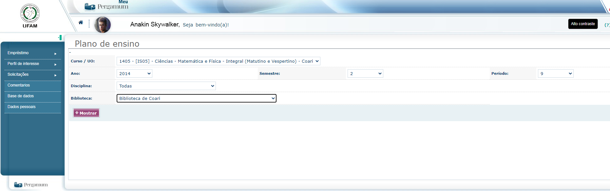
Após o login no “Meu Pergamum”, No menu esquerdo, na opção “ ¹Perfil de interesse”, procure por “ ²Plano de Ensino”
1
2
Na tela do Plano de Ensino, preencha os campos como no exemplo abaixo e clique em mostrar.
3

Slide 5
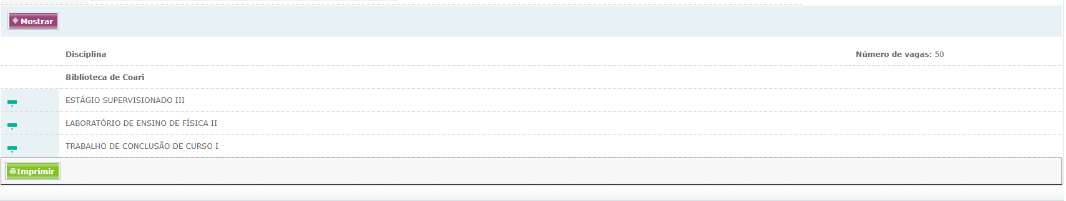
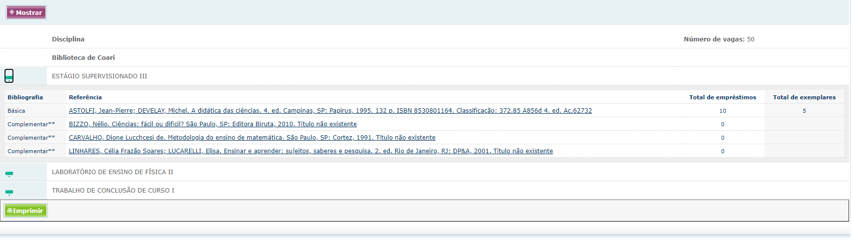
Abaixo será mostrado as disciplinas, cujo o plano de ensino está inserido
Ao clicar nos menus das disciplinas será possível ver as referências da Bibliografia Básica e Complementar. E ao clicar na referência o usuário será redirecionada para a tela do catálogo online.
4

